Slide 1







WORKSHOP
PPGEE
PYTHON PARA ENERGIA SOLAR FOTOVOLTAICA
BIBLIOTECAS, BASES DE DADOS E MODELAGEM NA PRÁTICA

Slide 2
WORKSHOP
PPGEE
ROTEIRO DO MINICURSO
08:45–09:10
Ecossistema Python para energia solar
09:10–09:40
Dados solarimétricos, APIs e qualidade
09:40–10:20
Posição solar, decomposição e transposição
10:20–10:30
Intervalo
10:30–11:35
Temperatura, potência e curvas I–V
11:35–12:20
Perdas do Sistema e KPIs
12:20–12:30
GitHub Didático da Unicamp: IT-306 Photovoltaic Modeling

Slide 3

WORKSHOP
PPGEE
ECOSSISTEMA PYTHON PARA ENERGIA SOLAR
7

Slide 4
O “mundo” da energia solar em Python
MODELAGEM FV
DADOS
QUALIDADE & O&M
PRODUTOS COMERCIAIS
• pvlib-python
• pvlib.iotools
• pvanalytics
• PVsyst
• pvfactors
• SolarStations.Org
• PVsol
• pandas
• Assessing Solar
• SAM
• PySAM
• Kaggle
• HOMER
• Solar Data Tools
• bifacial_radiance
• Helioscope
Python conecta dados, física, automação e análise em uma mesma cadeia reproduzível.
WORKSHOP
PPGEE
15
Notes:
15

Slide 5
Bibliotecas-chave e o problema que cada uma resolve
Biblioteca
Uso principal
Exemplo no curso
Mensagem-chave
pvlib-python
modelagem solar e FV
POA, Tcell, SDM, ModelChain
core
pvanalytics
qualidade e análise de dados
limites, consistência, flags
O&M
pvfactors
irradiância bifacial
front / rear irradiance
bifacial
pandas / NumPy
séries temporais e cálculo
resample, filtros, vetores
base
SciPy / ML
otimização e modelos avançados
fit, previsão, incerteza
avançado
WORKSHOP
PPGEE
15
Notes:
15

Slide 6
Referências para Estudar sobre Energia Solar FV
INSTITUIÇÕES INTERNACIONAIS
LABORATÓRIOS NACIONAIS
NORMAS INTERNACIONAIS
IEA PVPS
• Task 13 – O&M
• LABREN-INPE
• IEC 61724
• National Laboratory of the Rockies
• FOTOVOLTAIC (UFSC)
• ISO 9060:2018
• Task 16 – Recurso Solar
• Sandia (PVPMC)
• LABSOL (UFRGS)
• ISO 9847:2022
• Task 1 – Mercado Global
• SENAI-RN ISI
• IEC 61853
• Instituto Fraunhöfer
• Outros
• 60904
WORKSHOP
PPGEE
15
Notes:
15

Slide 7
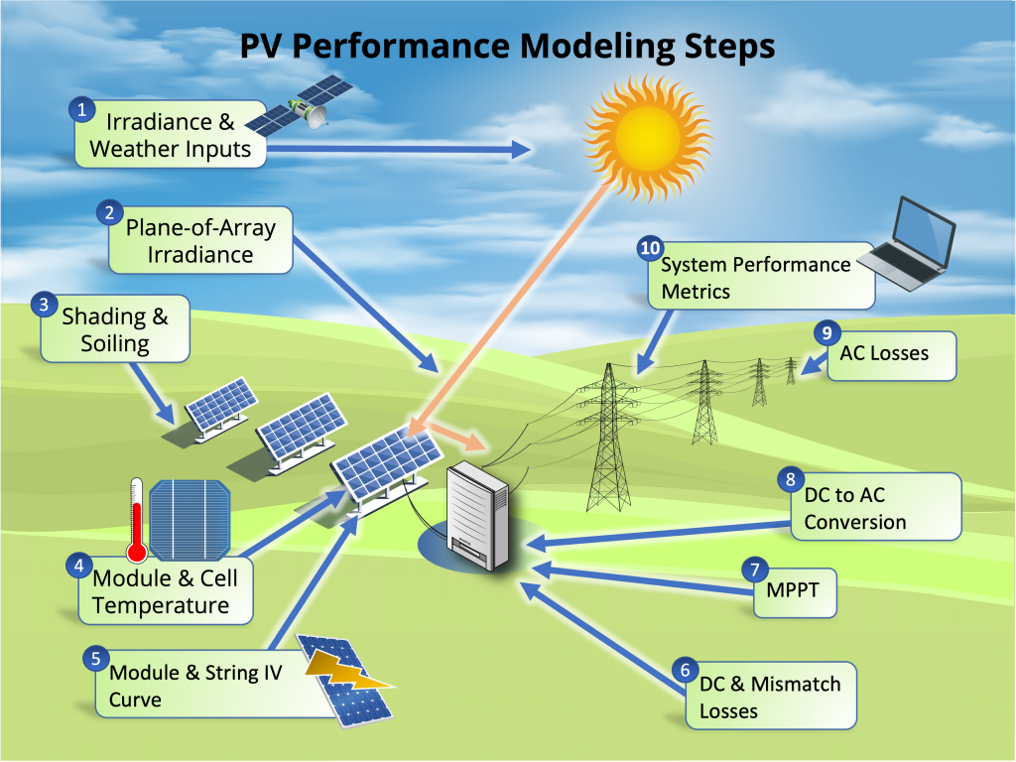
COMPONENTES DE UMA USINA FV E ETAPAS DE MODELAGEM
WORKSHOP
PPGEE
15
Notes:
15

Slide 8
Uma cadeia de modelos — não uma única fórmula
DADOS
SOL
IRRADIÂNCIA
POA
TEMP.
MÓDULO
INVERSOR
KPIs
→
→
→
→
→
→
→
GHI, Tair, WS
posição solar
GHI/DNI/DHI
transposição
Tcell
DC / I–V
AC
PR, Yield
Durante o minicurso vamos “abrir” cada etapa e depois fechar a cadeia completa.
import pvlib
from pvlib import irradiance, temperature, pvsystem
WORKSHOP
PPGEE
15
Notes:
15

Slide 9
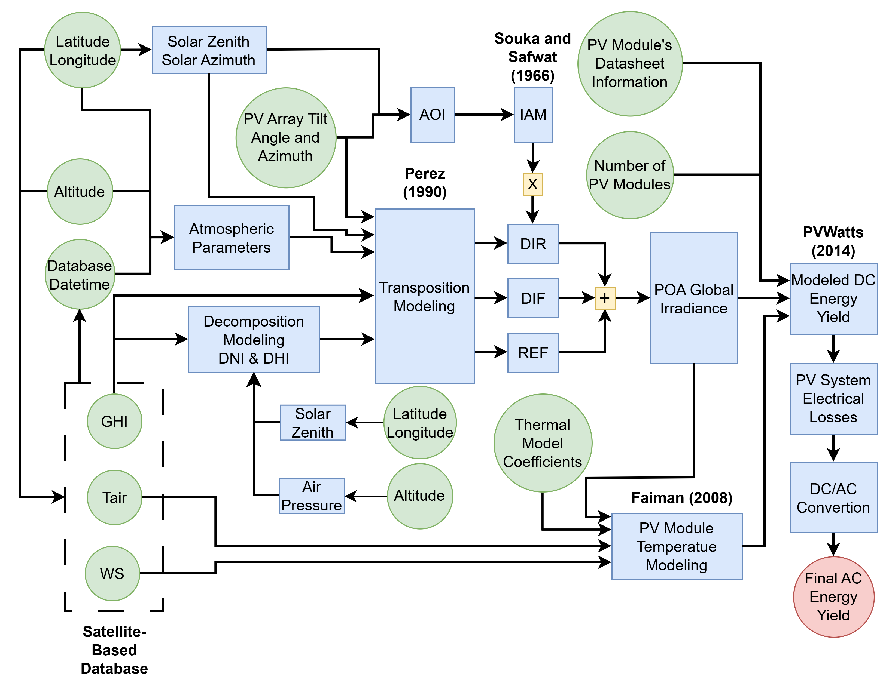
CADEIA DE MODELOS FÍSICO PARA ESTIMATIVA DE GERAÇÃO FV
WORKSHOP
PPGEE
15
Notes:
15

Slide 10
WORKSHOP
PPGEE
Dados solarimétricos, APIs e qualidade
7

Slide 11
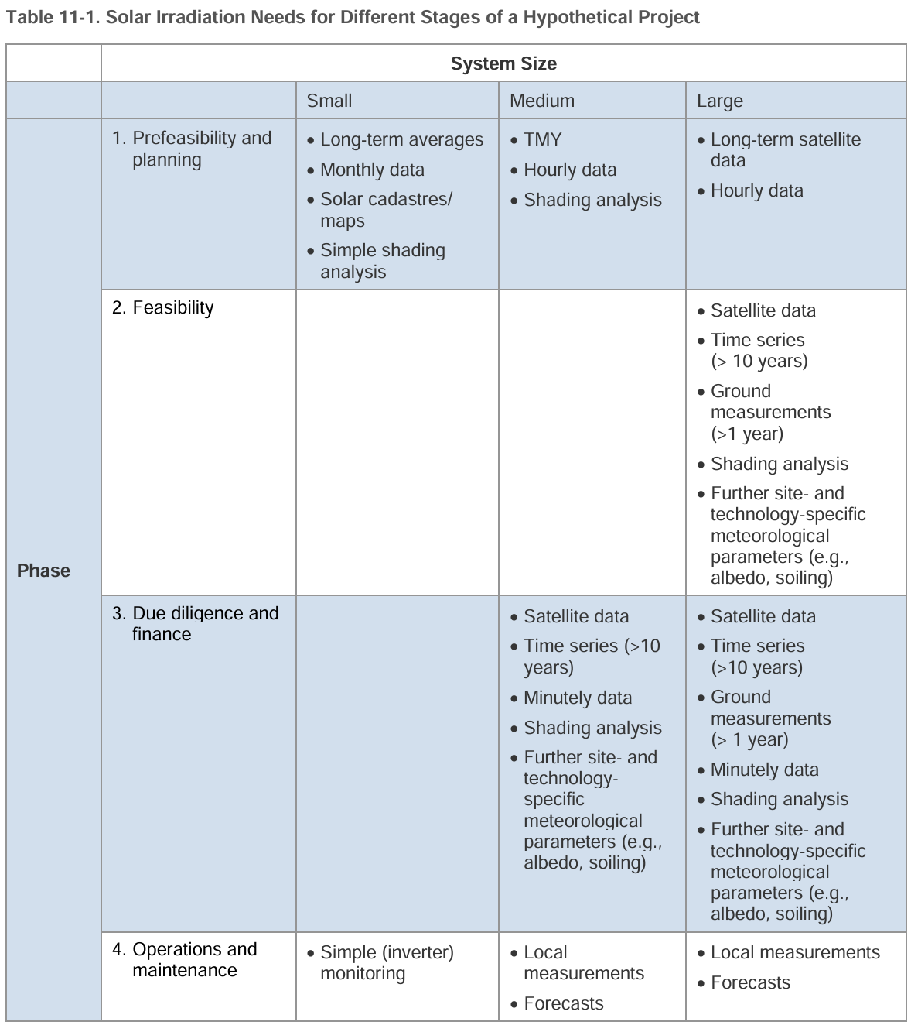
ETAPAS DO PROJETO FV
4 Principais Etapas
Cada etapa requer um tipo de base de dados diferente
WORKSHOP
PPGEE
Notes:
15

Slide 12
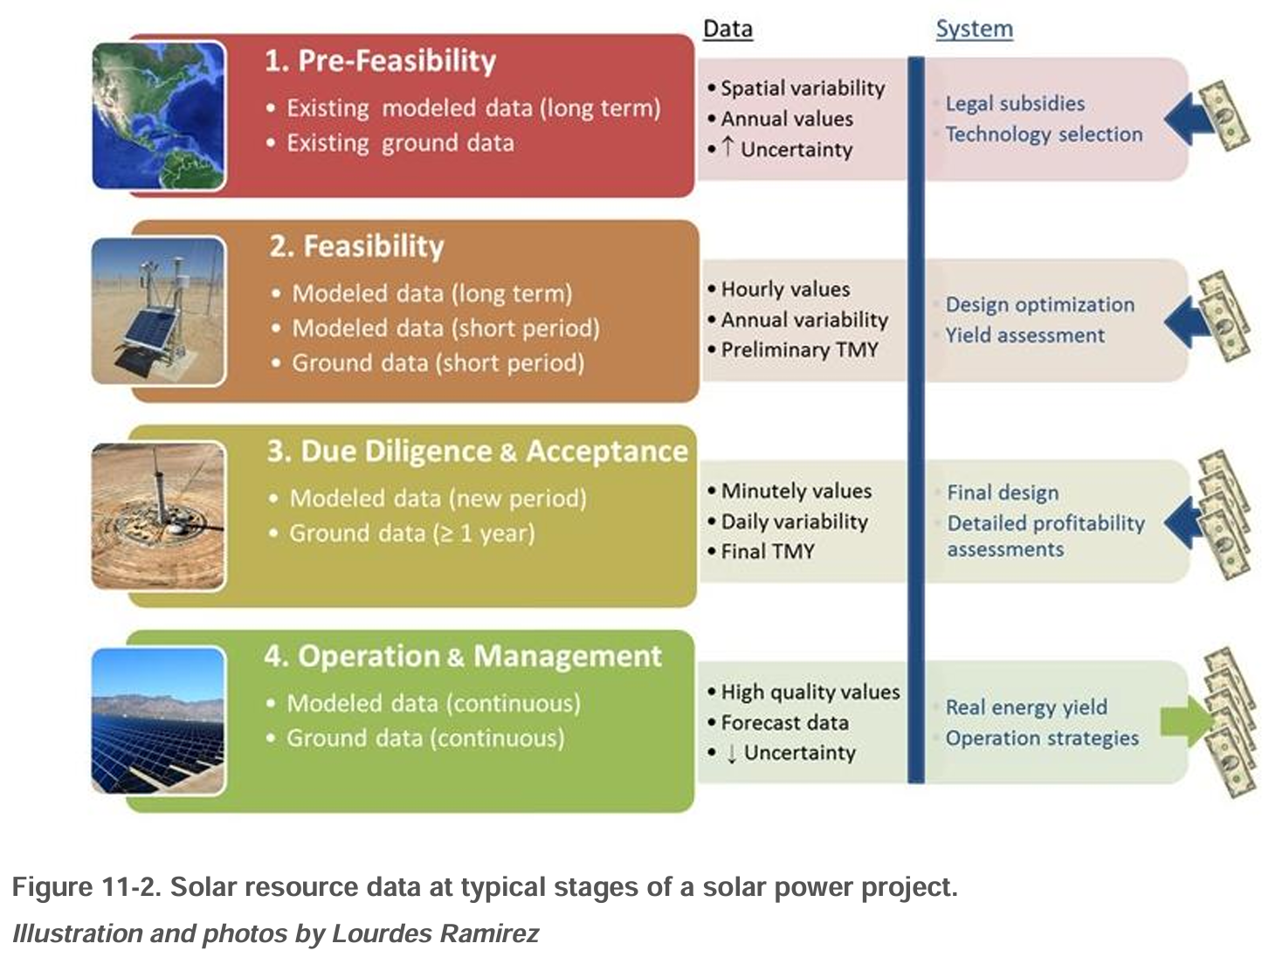
ETAPAS DO PROJETO FV
4 Principais Etapas
Cada etapa requer um tipo de base de dados diferente
WORKSHOP
PPGEE
Notes:
15

Slide 13
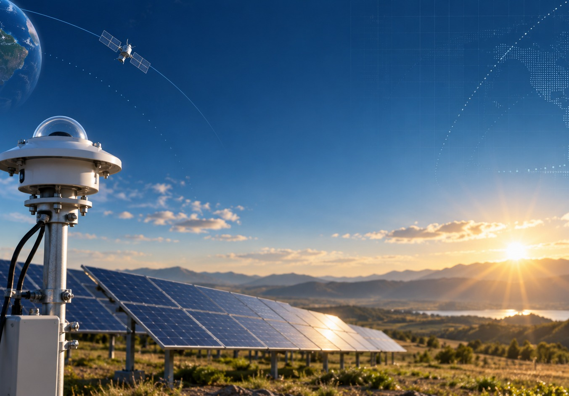
DE ONDE VÊM OS DADOS PARA MODELAGEM DE USINAS FV?
• Medições em campo: piranômetros, temperatura, vento e SCADA.
• Satélite: cobertura espacial e séries históricas longas.
• APIs: importação automática e reprodutível para DataFrames.
• Dados operacionais: potência, energia, alarmes e disponibilidade.
Medido + satélite + operação = diferentes perguntas e incertezas.
WORKSHOP
PPGEE
Notes:
15

Slide 14
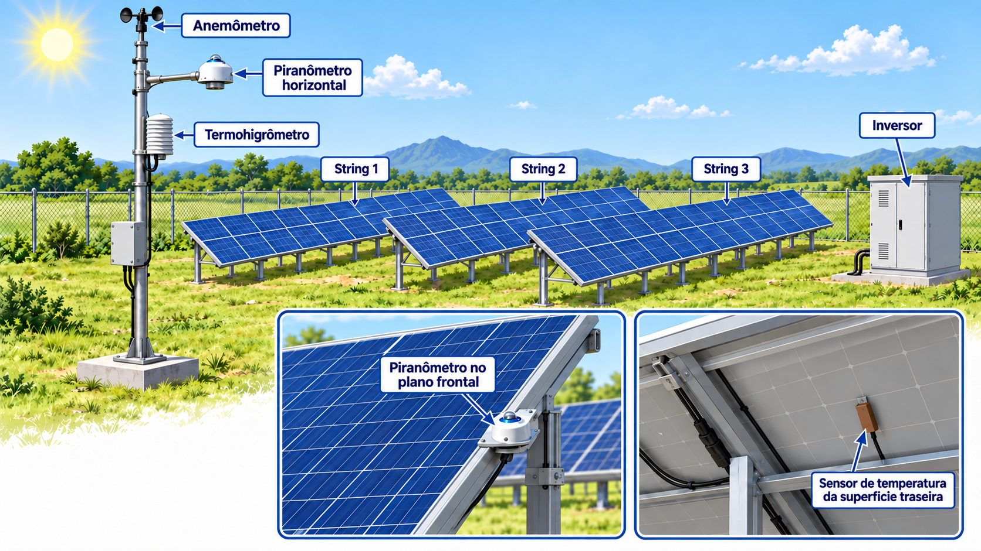
Dados Solarimétricos em Campo
IEC 61724-1:2021 Photovoltaic system performance
Principais desafios
Ilustração de Instrumentação em Campo
WORKSHOP
PPGEE
Notes:
15

Slide 15
Bases de Dados Meteorológicos de Satélite
DADOS METEOROLÓGICOS
GRATUITOS
PAGOS
• NSRDB
• Meteonorm
• Recurso Solar
• NASA POWER
• Solargis
• Parâmetros Climáticos
• SolarAnyWhere
• PVGIS
• Resolução Temporal e Espacial Diferentes do Campo
• Solcast
• CAMS
• CRESESB*
• Typical Meteorological Year (TMY)
• Séries Temporais a Longo Prazo
WORKSHOP
PPGEE
Notes:
15

Slide 16
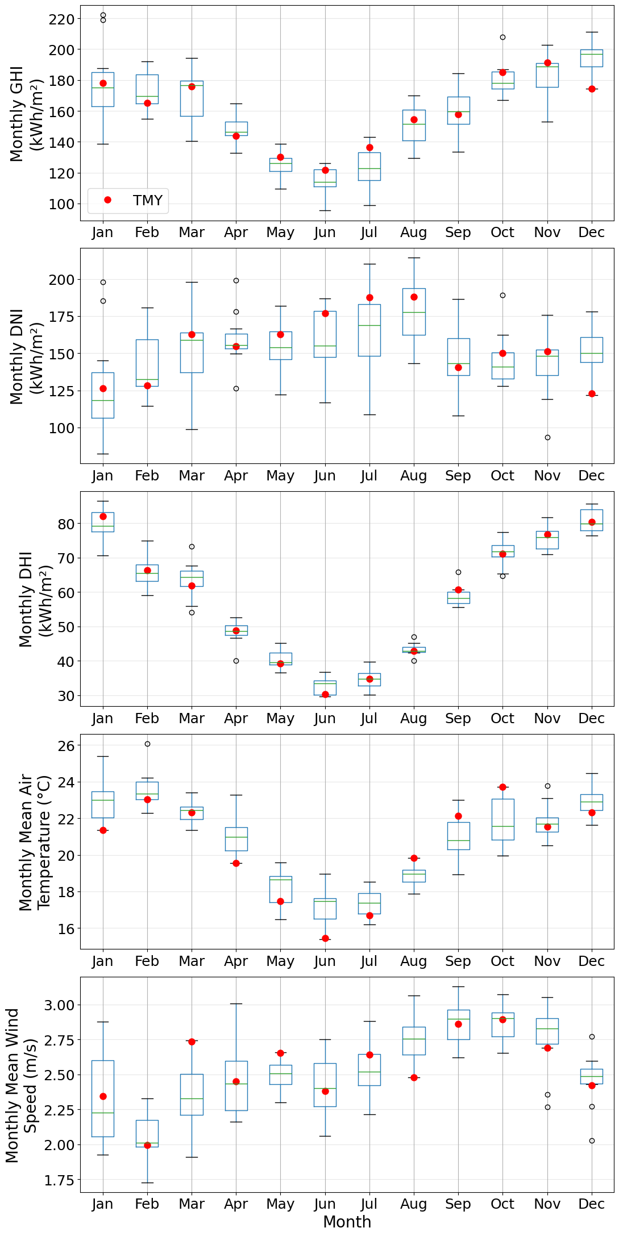
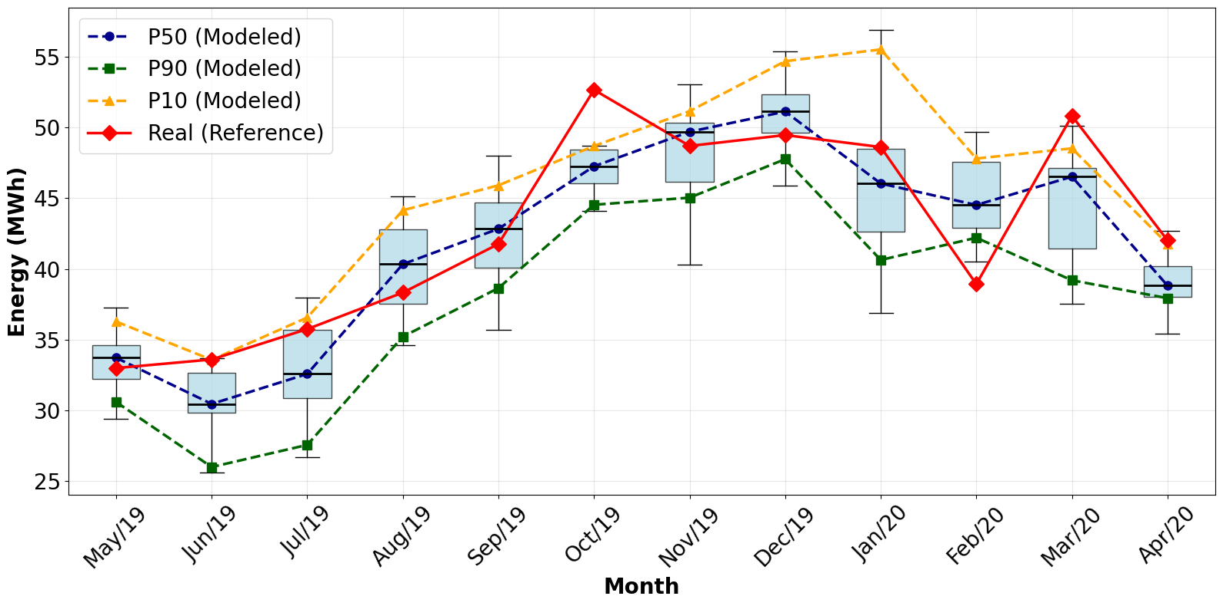
TMY VS Séries Temporais: Qual Devo Usar no Meu Projeto?
WORKSHOP
PPGEE
Notes:
15

Slide 17
WORKSHOP
PPGEE
Posição Solar, Decomposição e Transposição

Slide 18
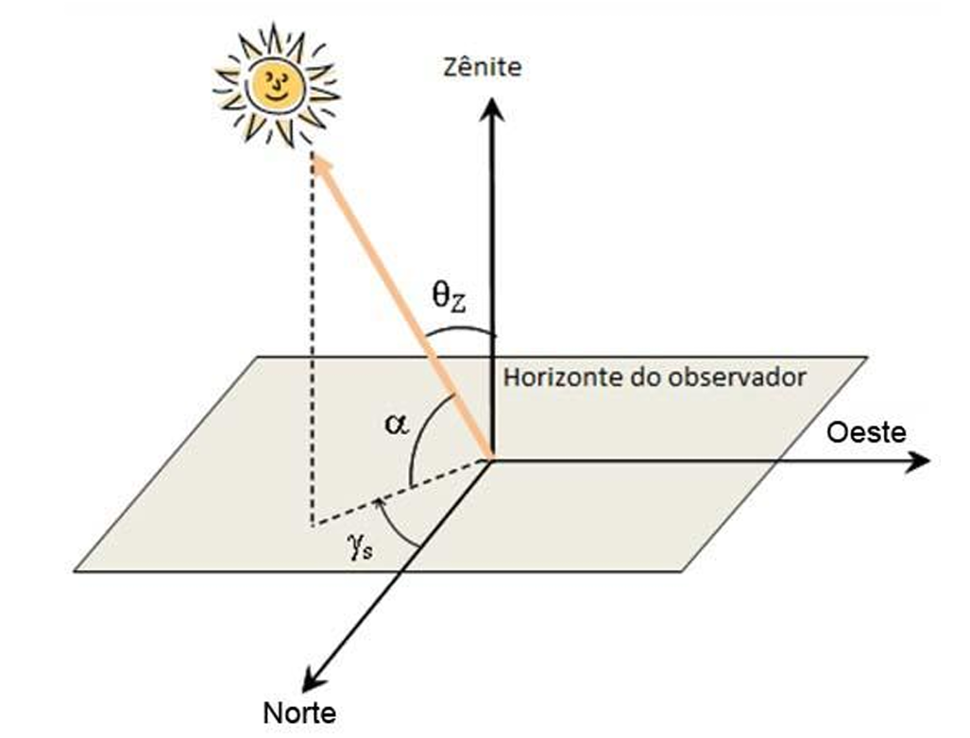
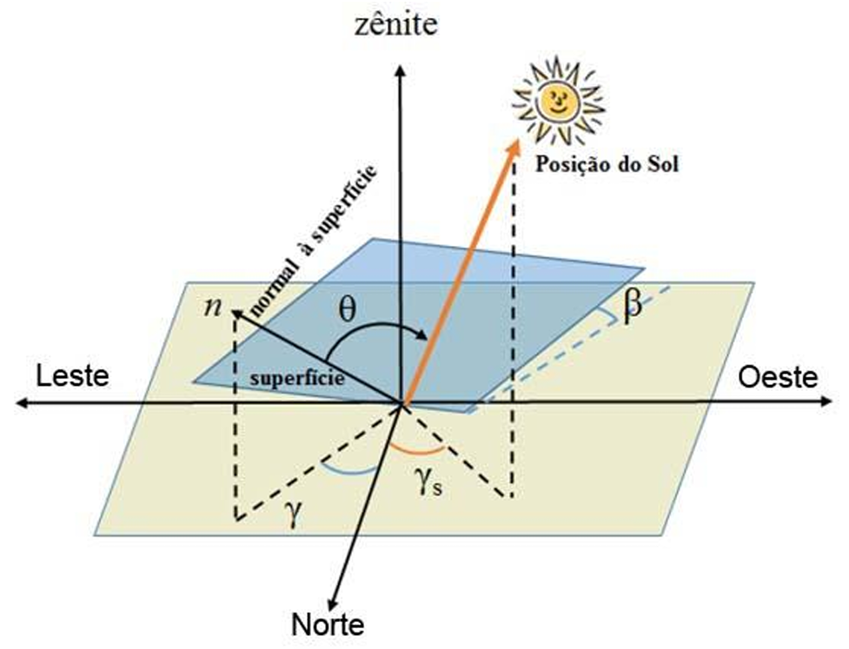
Geometria Solar
Posição Solar
Azimute Solar
Altura Solar
Zênite Solar
Posição do Módulo
Azimute da Superfície
Ângulo do Módulo
Ângulo de Incidência
WORKSHOP
PPGEE
Notes:
15

Slide 19
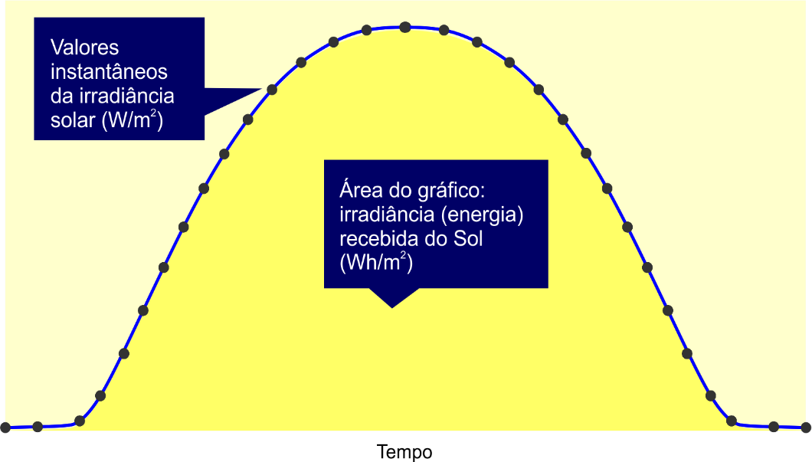
Irradiância x Radiação Solar
Irradiância = potência [W/m2]
Irradiação = energia [Wh/m2]
WORKSHOP
PPGEE
Notes:
15

Slide 20
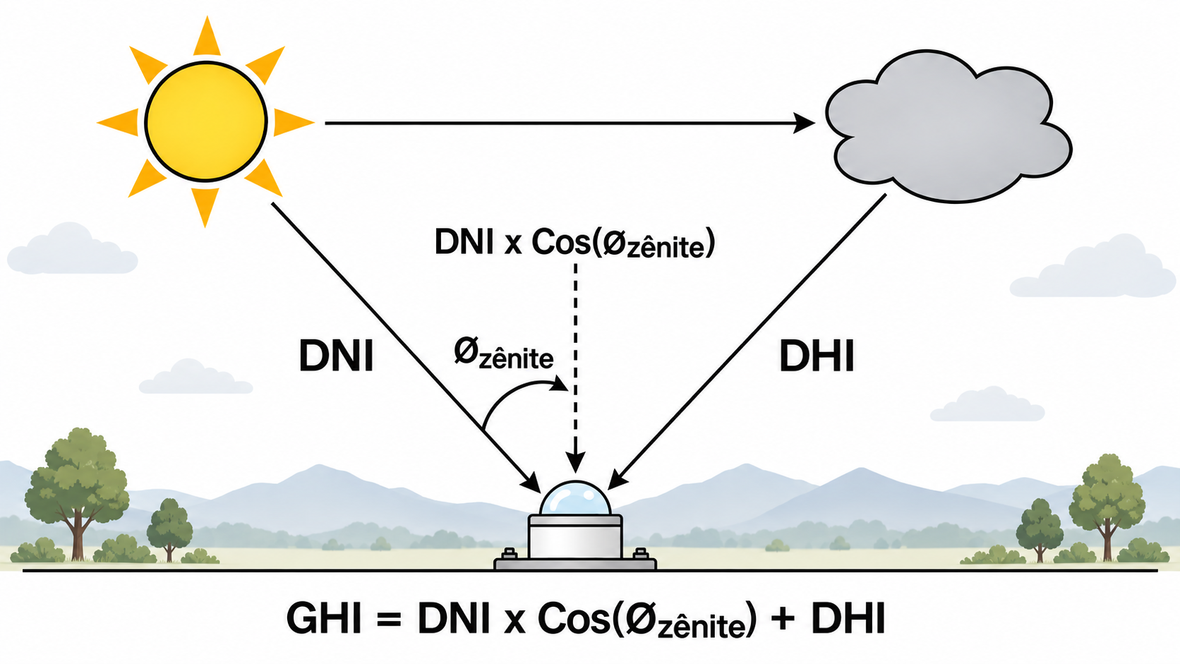
Irradiância Incidente no Plano Horizontal
No Plano Horizontal
Irradiância Global Horizontal (GHI)
Irradiância Direta Normal (DNI)
Irradiância Direta Horizontal (BHI)
Irradiância Difusa Horizontal (DHI)
WORKSHOP
PPGEE
Notes:
15

Slide 21
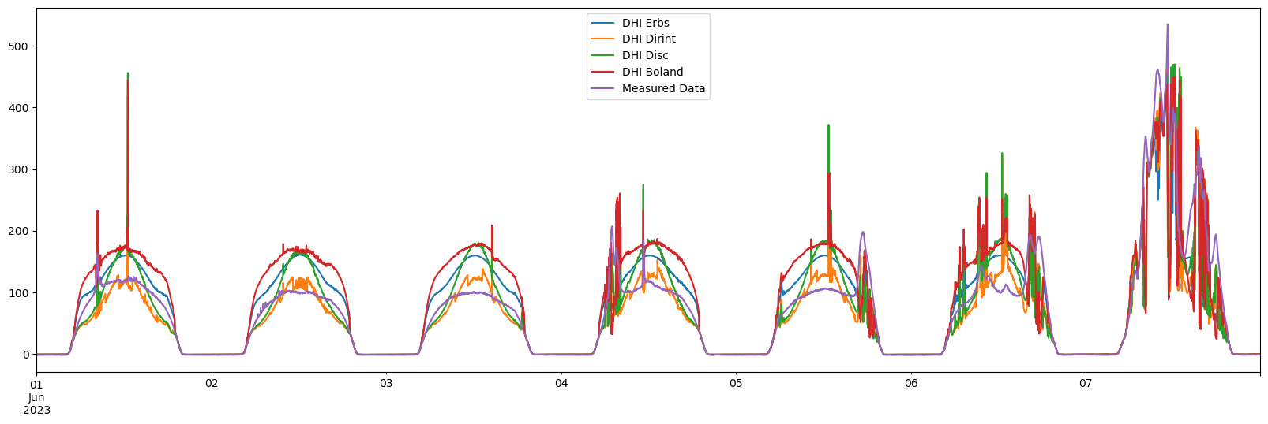
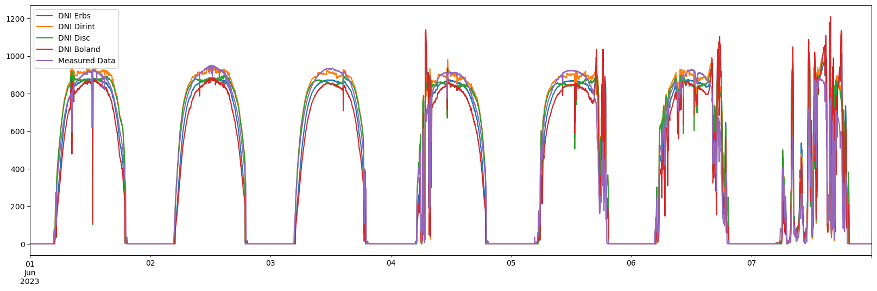
Modelos de Decomposição
Alguns modelos acessíveis no pvlib Python
Erbs
DIRINT
DISC
Boland
Louche
WORKSHOP
PPGEE
Notes:
15

Slide 22
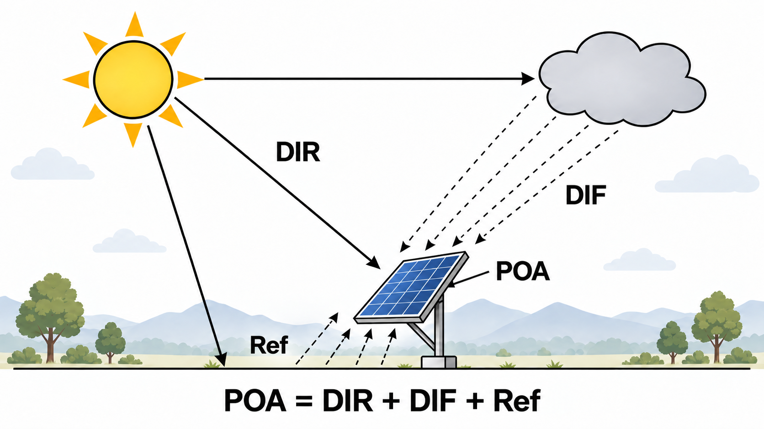
Transposição de Irradiância
No Plano do Módulo (Plane of Array - POA)
Global (POA Global ou GTI)
Direta (DIR)
Difusa (DIF)
Refletida (REF)
$$POA=DNI∗Cos\left(θ_{z}\right)+DHI∗ \frac{1+\cos\left(β\right)}{2}+GHI∗ρ∗\frac{1−cos⁡(β)}{2}$$
WORKSHOP
PPGEE
Notes:
15

Slide 23
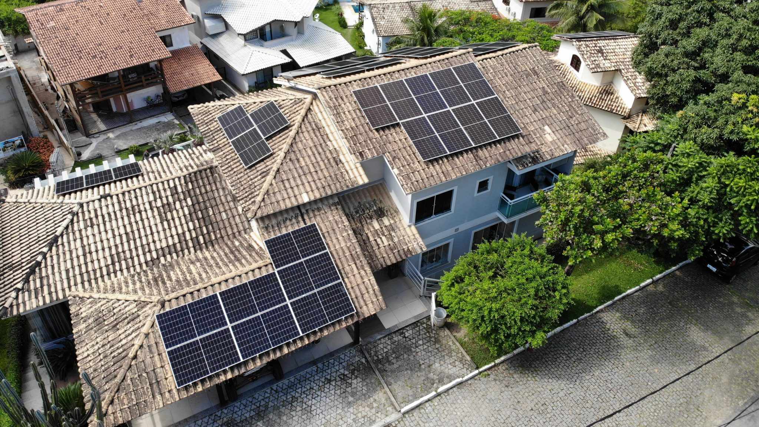
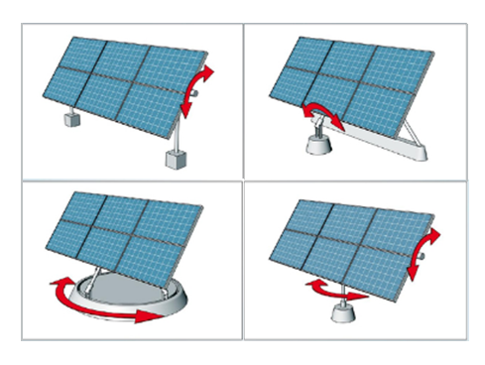
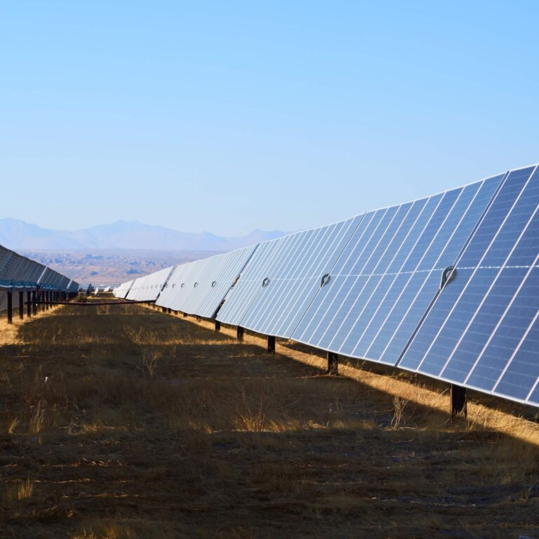
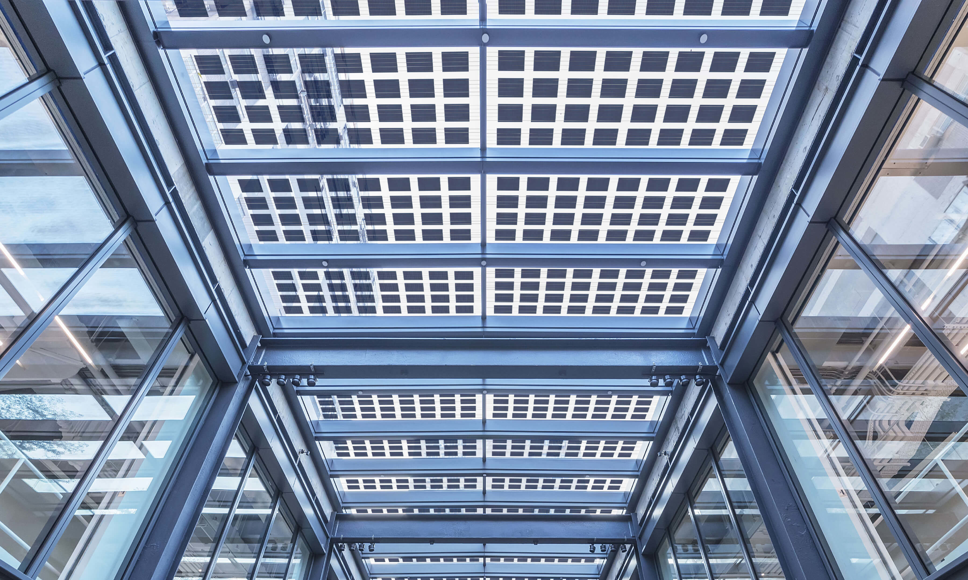
Tipos de Instalações FV
Telhados
Solo (Sistemas Fixo e Tracker de 1 ou 2 eixos)
Flutuantes
Build Integrated (BIPV)
Agrovoltaicos
Estacionamento
Sistemas Híbridos (Conectado à Rede + Baterias)
WORKSHOP
PPGEE
Notes:
15

Slide 24
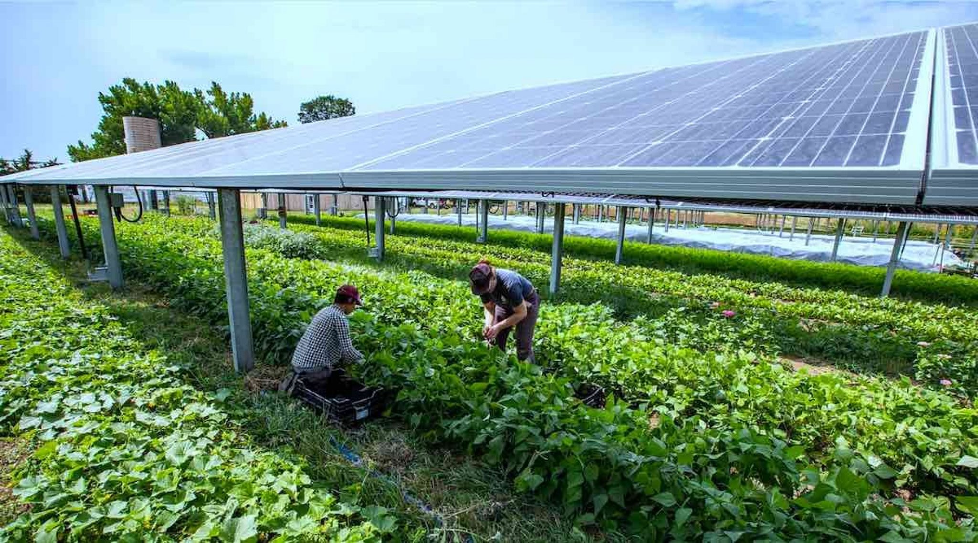
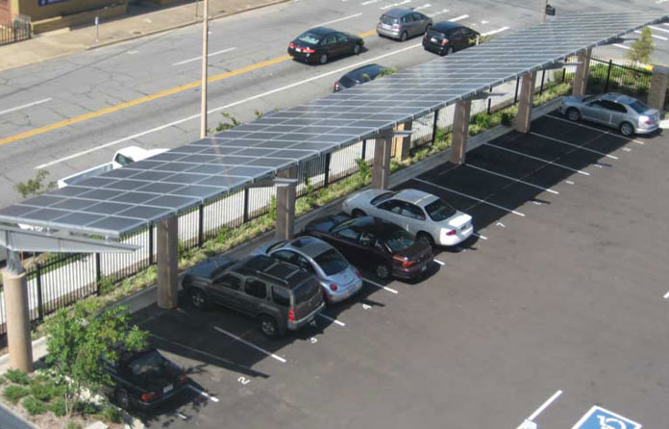
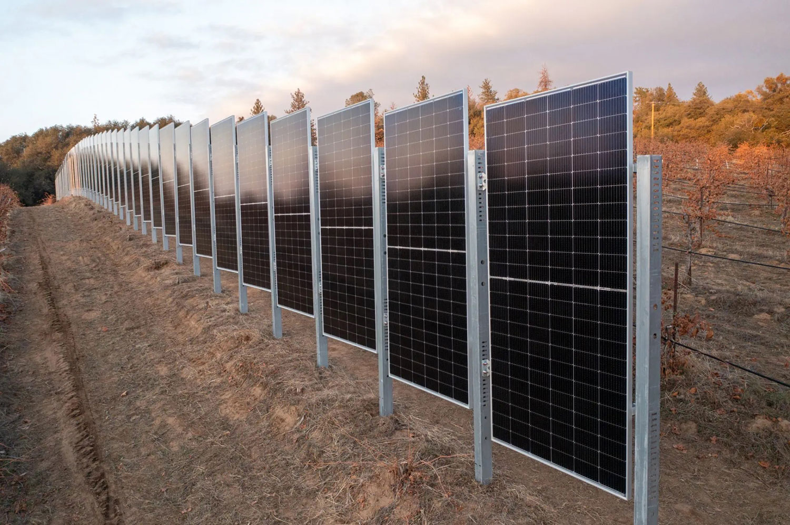
Tipos de Instalações FV
Telhados
Solo (Sistemas Fixo e Tracker de 1 ou 2 eixos)
Flutuantes
Build Integrated (BIPV)
Agrovoltaicos
Estacionamento
Sistemas Híbridos (Conectado à Rede + Baterias)
WORKSHOP
PPGEE
Notes:
15

Slide 25
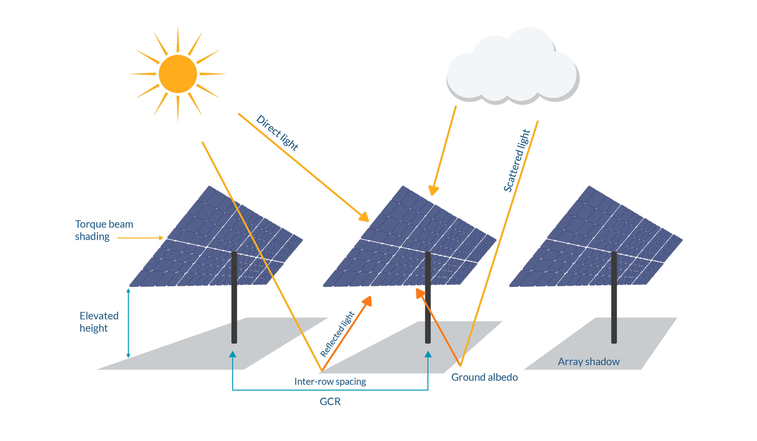
Sistemas Fotovoltaicos Bifaciais
Geram energia elétrica pelos 2 lados;
Fator de Bifacialidade;
Maior complexidade no cálculo de geração;
Mais variáveis do ambiente são levados em consideração, como:
  Altura do Módulo;
  Regiões Sombreados no chão;
  Albedo do Solo;
WORKSHOP
PPGEE
Notes:
15

Slide 26
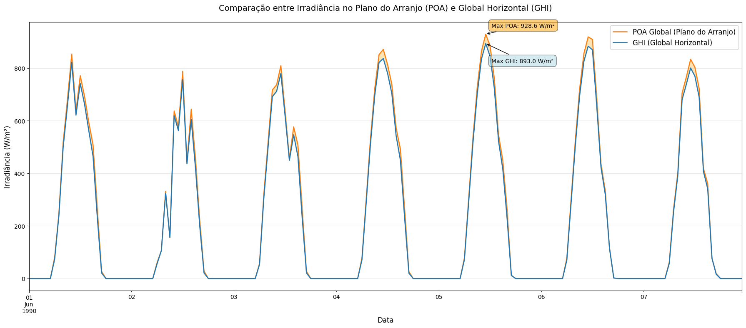
Modelos de Transposição de Irrardiância
Alguns modelos acessíveis no pvlib Python
Isotropic
Perez
Perez_Driesse
Haydavies
Klucher
Reindl
WORKSHOP
PPGEE
Notes:
15

Slide 27
WORKSHOP
PPGEE
INTERVALO

Slide 28
WORKSHOP
PPGEE
Temperatura, Potência e Curva I-V

Slide 29
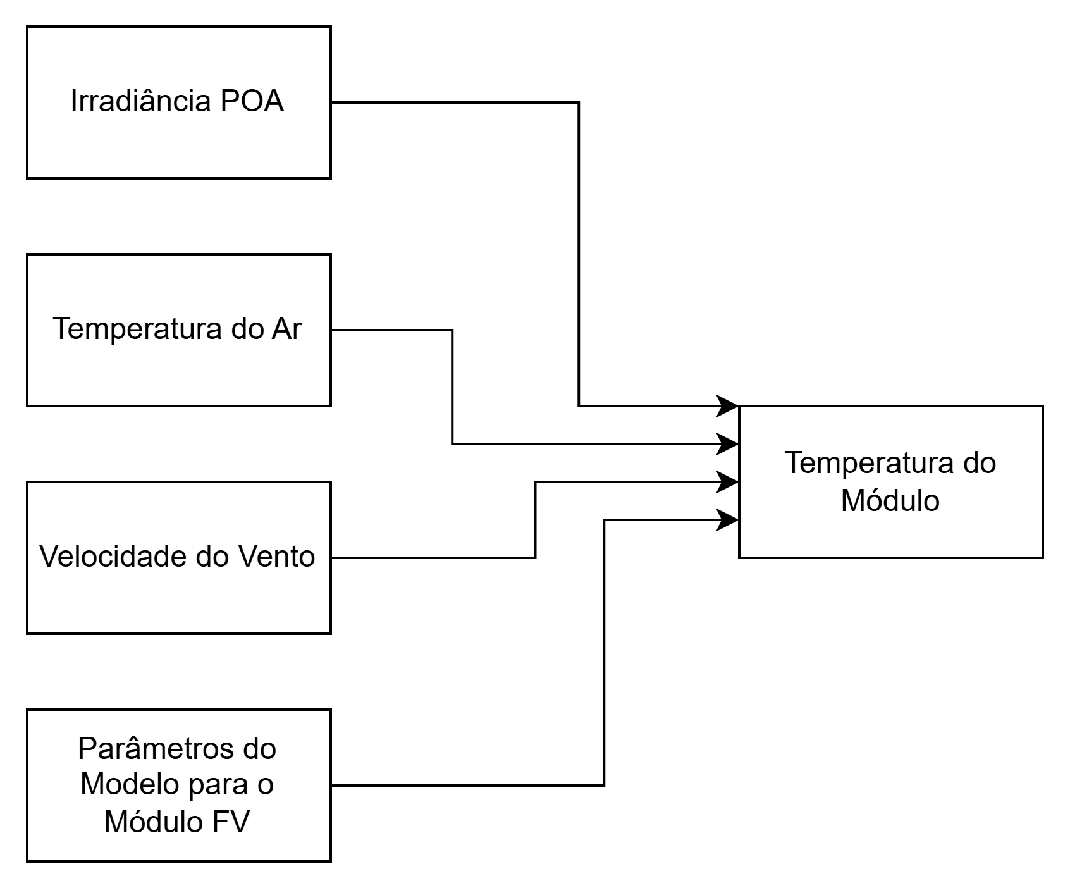
Modelos de Temperatura do Módulo
Alguns modelos acessíveis no pvlib Python
PVsyst
Faiman
Sandia
Ross
Fuentes
NOCT
WORKSHOP
PPGEE
Notes:
15

Slide 30
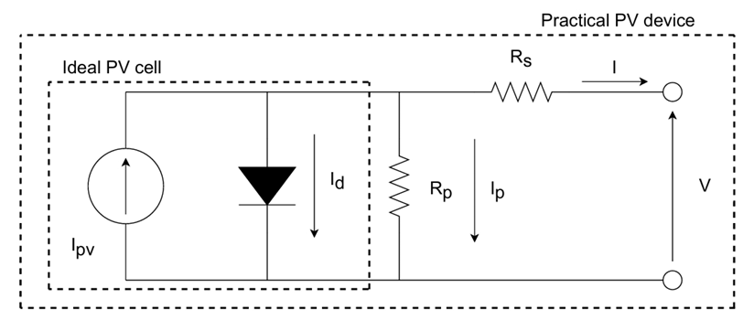

Single Diode Model
WORKSHOP
PPGEE
Notes:
15

Slide 31
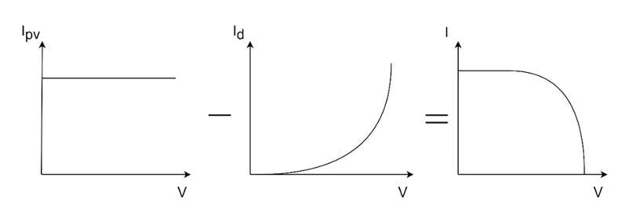
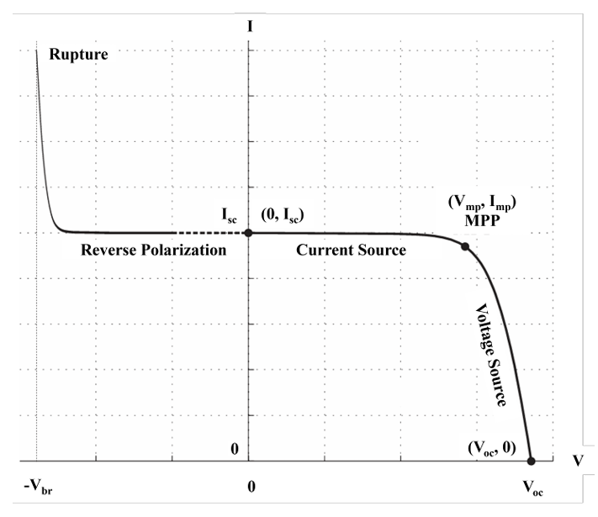
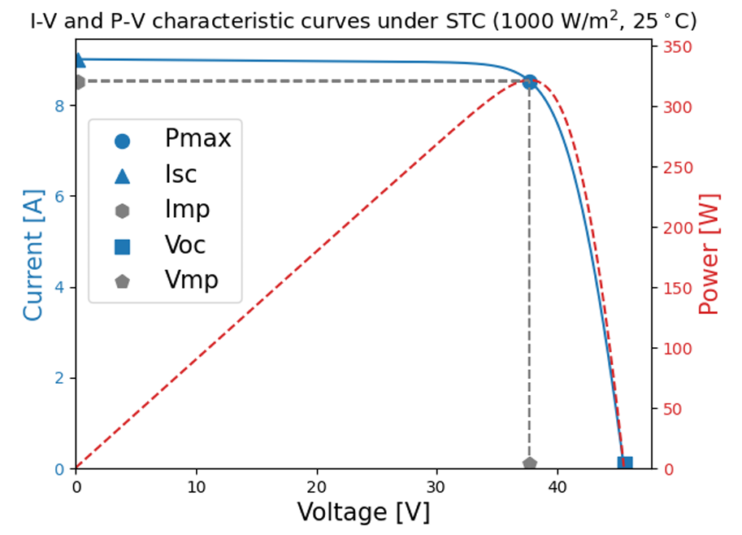
Curva IV do Módulo Fotovoltaico
WORKSHOP
PPGEE
Notes:
15

Slide 32
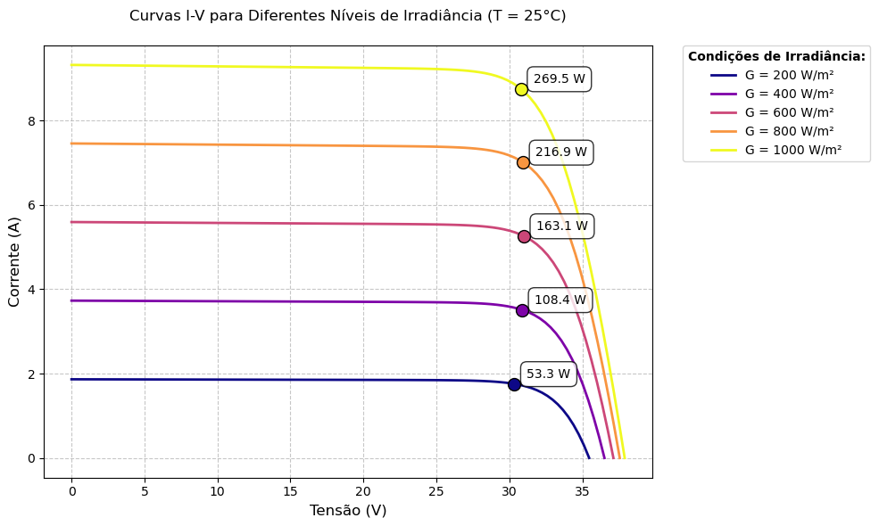
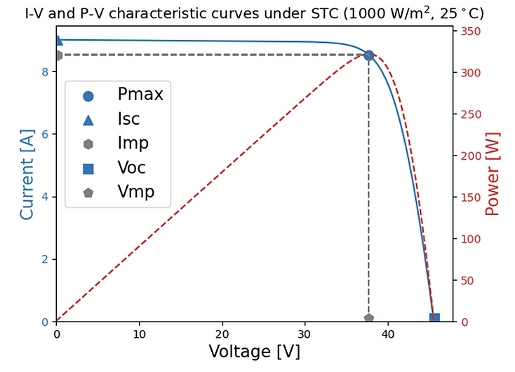
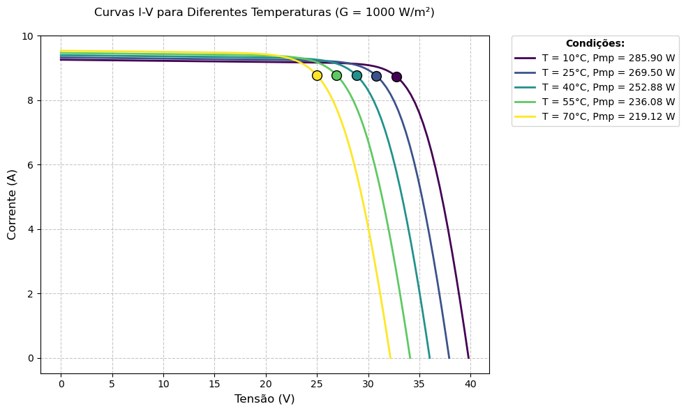
Comportamento da Curva IV
Aumento de Temperatura
WORKSHOP
PPGEE
Notes:
15

Slide 33
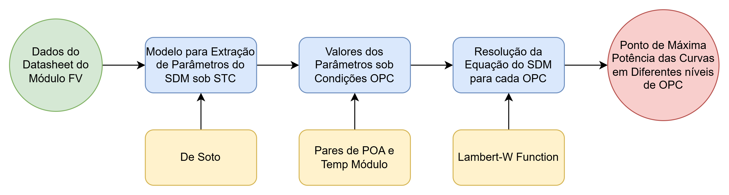
Extração de Parâmetros Elétricos
WORKSHOP
PPGEE
Notes:
15

Slide 34
WORKSHOP
PPGEE
Perdas do Sistema e KPIs

Slide 35
Perdas Definidas do Sistema FV
Perdas do Sistema | Valores Padrão (%)
Mismatch | 2
Sombreamento | 3
Sujidade | 2
Perdas Ôhmicas por Cabeamento | 2
Conexões | 0.5
Indisponibilidade | 3
LID (Primeiro ano de operação, apenas) | 1.5
Envelhecimento (De acordo com o Ano de Operação) | 0
Eficiência do Inversor | 2
WORKSHOP
PPGEE
Notes:
15

Slide 36
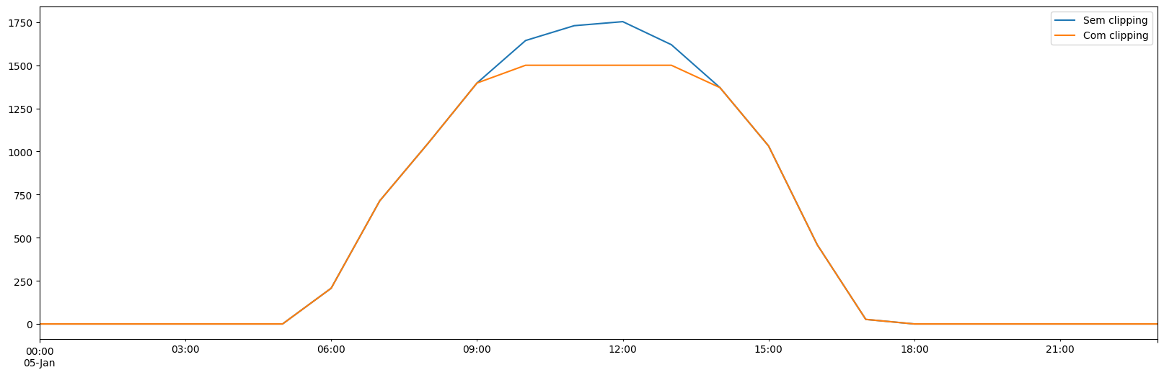
Modelo do Inversor FV e Perdas por Clipping
Aplicação da Eficiência do Inversor na Geração do Sistema Fotovoltaico
Modelo do PVWatts
Clipping
WORKSHOP
PPGEE
Notes:
15

Slide 37

Final Yield (Yf – Produtividade)
Essa métrica tem como o foco em informar o número de horas (H) em que o sistema FV gera em máxima potência. Basicamente, refere-se à normalização da energia gerada.
$$Y_{f}= \frac{E_{ac}}{P_{0}}$$
E_{ac} -> Potência da Saída do Inversor
P₀ -> Capacidade do Sistema FV (Número de Módulos * P_{mp} do módulo)
WORKSHOP
PPGEE
Notes:
15

Slide 38
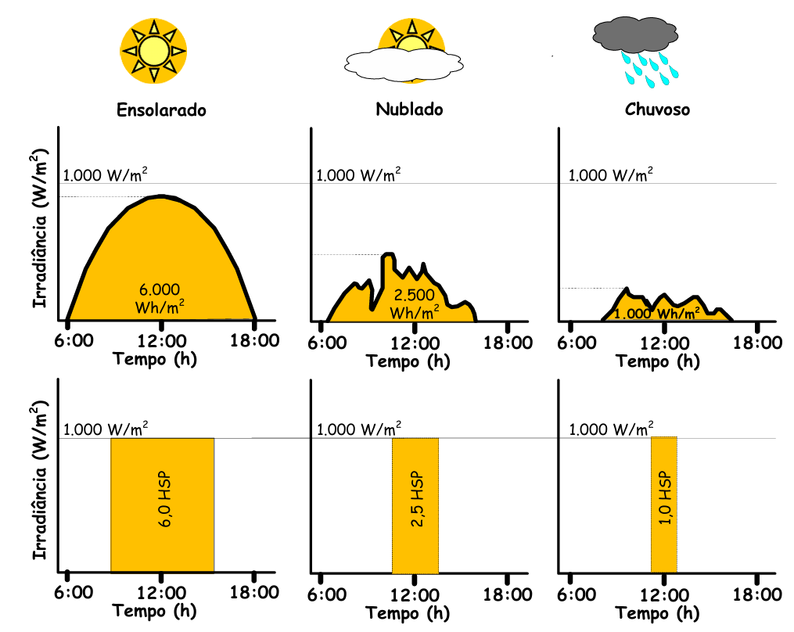

Horas de Sol Pleno (HSP)
$$HSP= \frac{POA}{G_{0}}$$
WORKSHOP
PPGEE
Notes:
15

Slide 39

Fator de Capacidade (FC)
$$FC= \frac{E_{ac}}{P_{0,ac}∗Dias∗24}$$
WORKSHOP
PPGEE
Notes:
15

Slide 40

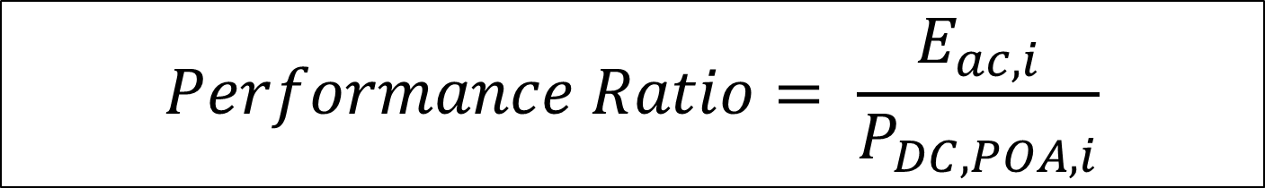
Performance Ratio
$$Performance Ratio= \frac{E_{ac,i}}{P_{DC,POA,i}}$$
$$P_{DC, POA,i}=P_{0}∗\frac{{POA}_{i}}{G_{0}}$$
O Performance Ratio é a métrica mais usada para o monitoramento e avaliação de performance de usinas fotovoltaicas.
De acordo com a IEC 61724-1:2021, existem variações que complementam a sua versão padrão, das quais são incluídas o fator de temperatura, bifacialidade, sujidade e dentre outras.
WORKSHOP
PPGEE
Notes:
15

Slide 41
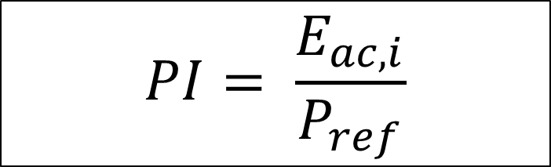
Performance Index (PI)
$$PI= \frac{E_{ac,i}}{P_{ref}}$$
Métrica usada pelo PVsyst para avaliar a performance da Usina FV com a simulação, considerando todas as perdas esperadas.
É uma métrica mais avançada que o PR, inclusive preferida, pois trabalha com valores mais aproximados da realidade e é possível aplicá-la em qualquer escala temporal que quiser, basta ter as medições meteorológicas alinhadas com a geração FV medida.
WORKSHOP
PPGEE
Notes:
15

Slide 42
WORKSHOP
PPGEE
GitHub Didático da Unicamp: IT-306 Photovoltaic Modeling

Slide 43
WORKSHOP
PPGEE
OBRIGADO PELA ATENÇÃO!
LinkedIn: www.linkedin.com/in/joao-frederico-souza-de-paula
Lattes: http://lattes.cnpq.br/1658562639094334

